Slide 1
RO RO
RO-RO GEMİLERİNDE BULUNAN FARKLI DONANIM ve SİSTEMLER:
1. Baş, Kıç, Omuzluk Rampa Kapaklar ve Su Geçirmez Borda Kapaklar :
Ro-Ro gemilerinde yükler gemiye baş, kıç ve yanlardan açılan kapaklardan yüklenir. Genellikle Ro-Ro yük gemilerinde kapaklar kıçta Ro-Ro yolcu gemilerinde kapaklar başta olmaktadır. Gemi bordasından açılan, pilot ve yakıt almak için kullanılan su geçirmez kapaklar vardır.
Bu kapakların açılması ve çalıştırılması geminin yapısına ve sistemlerine göre farklılıklar gösterir. Bu kapakların çalıştırılması hangi sistemle olursa olsun emniyete alma ve kilitleme mekanizmalarının düzgün çalıştığı her zaman kontrol altında tutulur.

Slide 2
RO RO
RO-RO GEMİLERİNDE BULUNAN FARKLI DONANIM ve SİSTEMLER:
2. Rampa ve Kapaklar Kullanılırken Dikkat Edilecek Hususlar:.
Rampalar ve kapaklar sadece yetkili kişiler tarafından açılıp kapanmalıdır.
Rampa ve kapakların kullanma talimatları gemide bulunan tüm zabitlerin acil durumlarda operasyon yapabilmeleri için kumanda istasyonlarında asılı olmalıdır.
Rampa ve kapaklarda bulunan tel, liftin, makara, kilit, radansa, hidrolik elemanlar ve elektrik elemanların bakım ve tutumları üretici firmanın talimatlarına göre yapılmaldır.

Slide 3
RO RO
RO-RO GEMİLERİNDE BULUNAN FARKLI DONANIM ve SİSTEMLER:
2. Rampa ve Kapaklar Kullanılırken Dikkat Edilecek Hususlar:.
Yük operasyonu sırasında olunacak yatmalar ve/veya meyilin baş ve kıç kapaklara oluşturacağı stres her zaman üretici firmanın belirttiği limitler içerisinde olmalıdır. Hiçbir zaman bu limitler aşılmamalıdır. Bu kapaklara aşırı stres uygulandığı durumlarda derhal yük operasyonu durdurulup gemi düzeltilmelidir.
Baş ve kıç kapakların gerisinde sızdırmazlık amaçlı ayrı bir visör kapı varsa bu kapıların kilitleme mekanizmaları ve kilitleri her kapak kapatma operasyonundan sonra iyice kontrol edilmelidir.

Slide 4
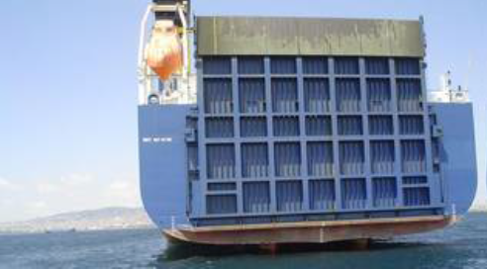
RO RO
RO-RO GEMİLERİNDE BULUNAN FARKLI DONANIM ve SİSTEMLER:
2. Rampa ve Kapaklar Kullanılırken Dikkat Edilecek Hususlar:.
Üretici firmanın talimatları doğrultusunda bütün kapakların bakım ve testleri belirtilen süreler içerisinde mutlaka yapılmalıdır. Kapakların sızdırmaz conta ve lastikleri her açma-kapama operasyonunda kontrol edilmelidir.

Slide 5
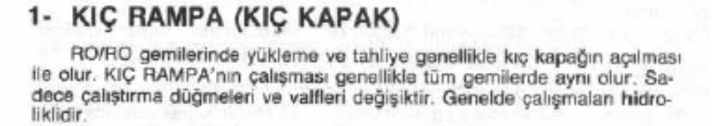
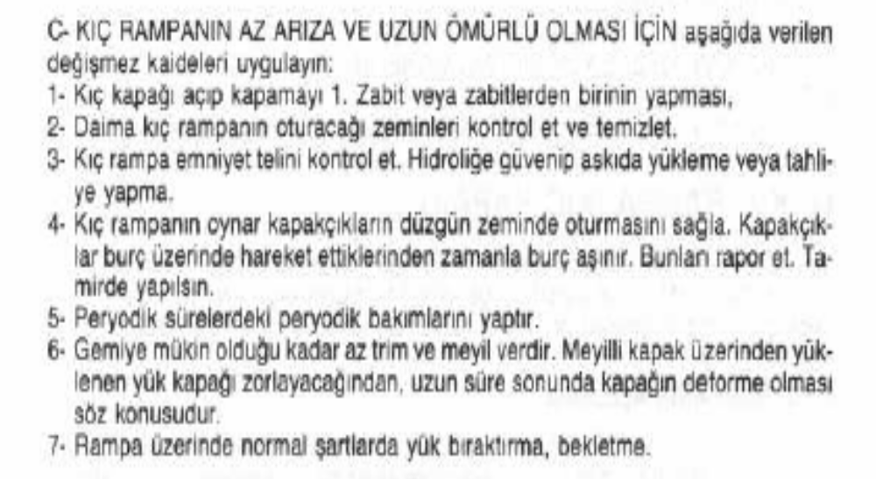
RO-RO GEMİLERİNDE BULUNAN FARKLI DONANIM ve SİSTEMLER:
2. Rampa ve Kapaklar Kullanılırken Dikkat Edilecek Hususlar:.

Slide 6
RO RO
RO-RO GEMİLERİNDE BULUNAN FARKLI DONANIM ve SİSTEMLER:
3. Yük Asansörleri :
Bazı Ro-Ro gemilerinde ana güverteden alt ve üst güvertelere bağlantı asansör ile sağlanır. Bu asansörler bir araç boyunda ve aracın ağırlığını kaldıracak kapasitede yapılmıştır. Asansörler hidrolik sistemle çalışır. Çalıştırllması gemiden gemiye farklılık göstermektedir. Asansörlerin yük operasyonunda zaman kaybına sebep olması ve bakım - tutum masraflarının yüksek olması gibi nedenlerden dolayı modern gemilerde kullanılmamaktadır.
Eğitilmiş yetkili kişiler tarafından kullanılmalıdır. Yük asansörünı kullanan kişi asansör havada olduğunda kilitleme ve destek sisteminin kilitlediğini gördükten sonra asansöre araç koymalıdır.

Slide 7
RO RO
RO-RO GEMİLERİNDE BULUNAN FARKLI DONANIM ve SİSTEMLER:
3. Yük Asansörleri :
Kaldırma kapasitelerinden daha fazla yük koyulmamalıdır.
Asansörün üzerinde araç olduğu halde havada asılı kalması vb. durumlarda hemen makine ekibi haberdar edilip asansör emniyetle yere indirildikten sonra sorun giderilecektir.
Asansörlerde bulunan tel, liftin, makara, kilit, radansa, hidrolik elemanlar ve elektrik elemanlarının bakım ve tutumları üretici firmanın talimatlarına göre yapılmalıdır.

Slide 8
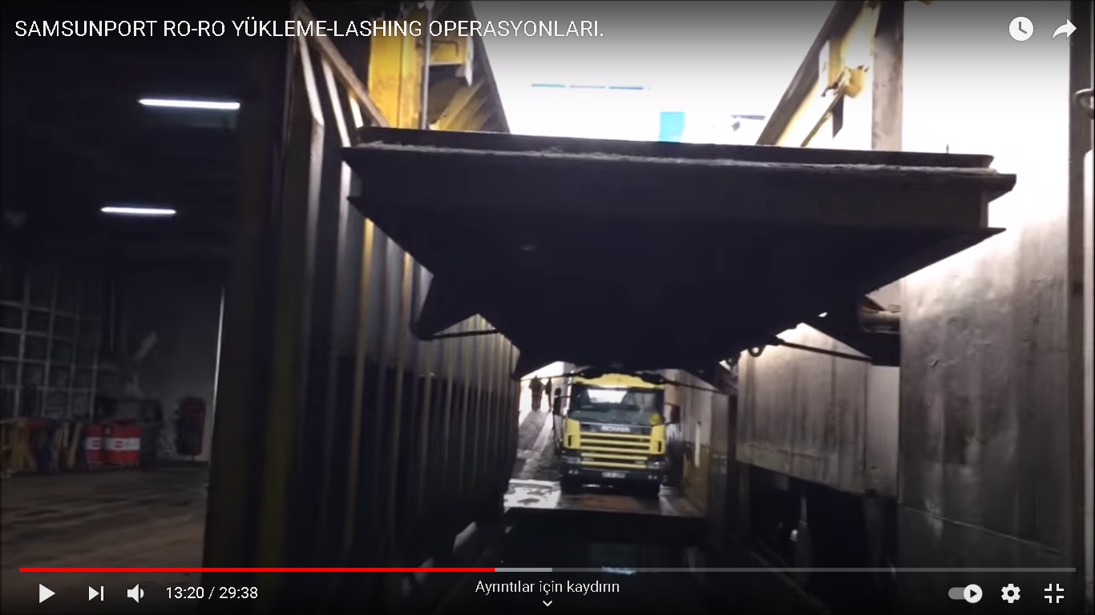
RO RO
RO-RO GEMİLERİNDE BULUNAN FARKLI DONANIM ve SİSTEMLER:
3. Yük Asansörleri :

Slide 9
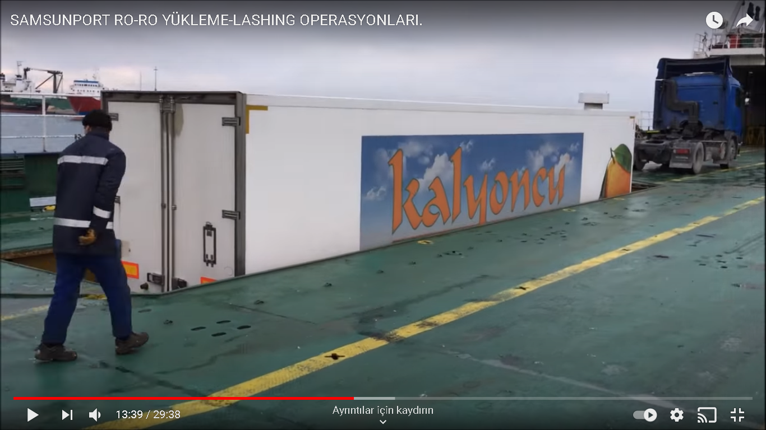
RO RO
RO-RO GEMİLERİNDE BULUNAN FARKLI DONANIM ve SİSTEMLER:
3. Yük Asansörleri :

Slide 10
RO RO
RO-RO GEMİLERİNDE BULUNAN FARKLI DONANIM ve SİSTEMLER:
4. Anti-HeelingSistem (Meyil Tankı) :
Ro-Ro gemileri, limanda araçların sürekli hareketleri ve hızlı yük operasyonu yaptığı için çok çabuk şekilde sancak ve iskeleye yatmaktadır.
Gemilerin yük operasyonunu durdurmadan ve gemiyi de yatırmadan operasyonunu tamamlamasını sağlayan anti-heeling sistemi vardır. Gemiyi balast işlemi ile düzeltmenin çok zaman alacağı ve sürekli başında bir elemanın bulunması gibi olumsuzluklarına karşın heeling sistemi otomatik olarak çalışarak gemiyi sürekli düz konumda tutar. Geminin sancak ve iskelesinde heeling sistemi için dizayn edilmiş ayrı balast tanklarının birbirlerine iştirakini heeling sistemi sağlar.

Slide 11
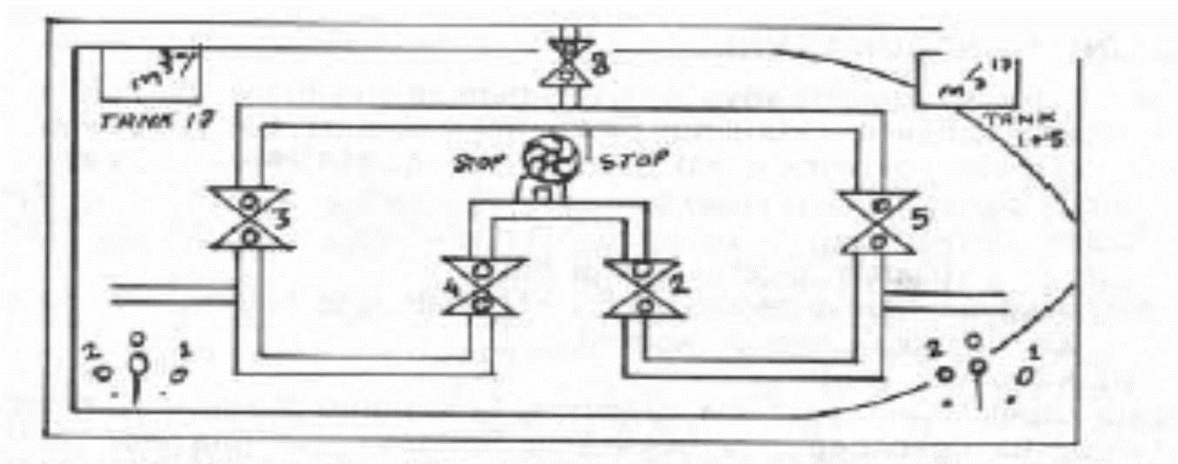
RO RO
RO-RO GEMİLERİNDE BULUNAN FARKLI DONANIM ve SİSTEMLER:
4. Anti-HeelingSistem (Meyil Tankı) :
Bu sistem hem otomatik hem manuel kumandalıçalışarak gemiyi hızlı bir şekilde düzeltmektedir.

Slide 12
RO RO
RO-RO GEMİLERİNDE BULUNAN FARKLI DONANIM ve SİSTEMLER:
5. StabileyzerSistemi :
Ro-Ro gemilerindeki diğer bir yenilik deniz geçişleri sırasında geminin ve yükünün deniz şartlarından olumsuz yönde etkilenmemelerini sağlayan basit stabileyzer (flume-su yolu) sistemidir. Geminin ağır deniz şartlarından dolayı yüke ve gemiye zarar vermemesi ve daha yumuşak yalpa, baş-kıç yapmasını sağlayan bir sistemdir. Bu sistem geminin GM değerini düşürmek suretiyle geminin ağır deniz şartlarında daha yumuşak hareketler yapması esasına dayanır. Geminin ağırlık merkezinin üstünde bir flume tankı vardır. Bu tanka geminin halihazırdaki GM değerine göre su alınır ve geminin GM değeri makul seviyeye düşürülür.
Flume sisteminin kumanda ve tank göstergeleri geminin köprüüstünde bulunur.

Slide 13
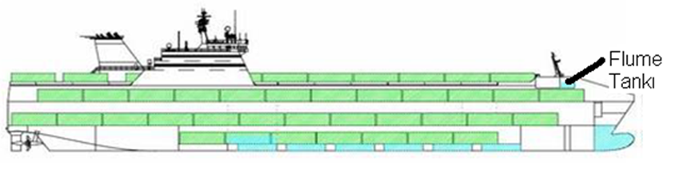
RO RO
RO-RO GEMİLERİNDE BULUNAN FARKLI DONANIM ve SİSTEMLER:
5. StabileyzerSistemi :

Slide 14
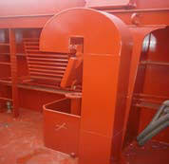
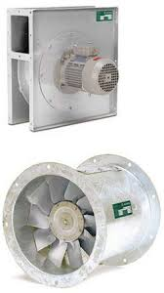
RO RO
RO-RO GEMİLERİNDE BULUNAN FARKLI DONANIM ve SİSTEMLER:
6. Havalandırma ve Fan Sistemi :
Ro-Ro gemilerinde yük operasyonu sırasında, araçlardan çıkan egzoz dumanına karşı klasik gemilerden farklı olarak çok güçlü havalandırma sistemi vardır. Havalandırma kapasitesi emme(deniz modu) ve basma (liman modu) olarak iki farklı yönde olmalıdır. Basma (supply) saatte 20 hava degişimi, emme (exhaust) saatte 10 hava degişimi yapacak kapasitede olmalıdır.

Slide 15
